Slide 1
Classificação das Plataformas
Prof. Dr. Kazuo Nishimoto
Prof. Dr. Claudio Mueller P. Sampaio

Slide 2
Tópicos
Histórico da Exploração Offshore
Exemplo de um Sistema Offshore
Tipos de Plataformas Offshore
Plataformas de Estrutura Fixa:
Jaquetas
Gravidade
Auto Elevatórias
Plataformas Complacentes:
Torres Complacentes
Tension Leg Platforms (TLP’s)
Plataformas Flutuantes:
Semi-Submersível
SPAR’s
Floating, Production, Storage and Offloading (FPSO’s)
Mono-Colunas

Slide 3
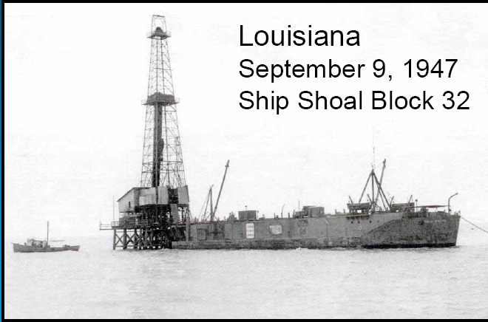
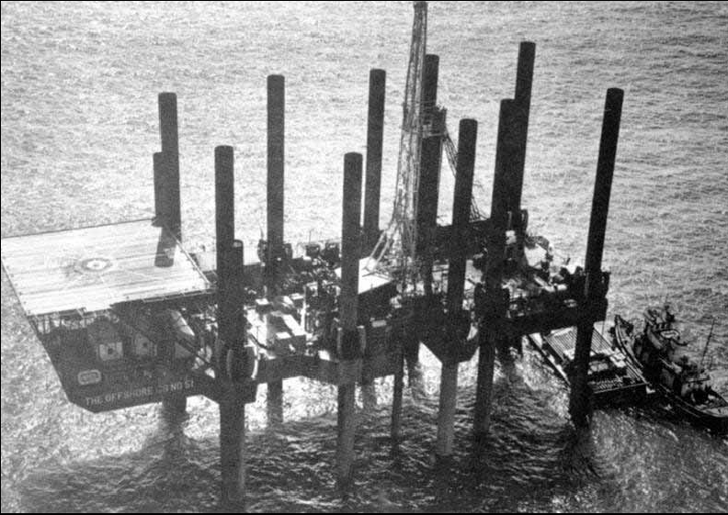
Offshore - Histórico
Década de 40: Início da produção offshore, na Louisiana, EUA.
4,2 metros de profundidade, à 1,5 km da costa
Plataformas fixas
1954: Primeira plataforma auto-elevatórias (Jackup) – The Offshore Company, Offshore Rig 51.
Nessa época já se alcançava profundidades de 30m.
1954: Início da exploracão offshore no Brasil.

Slide 4
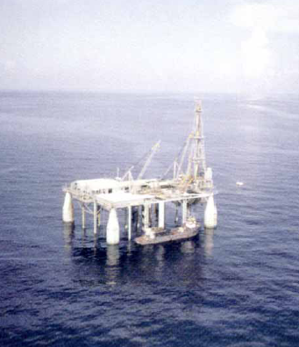
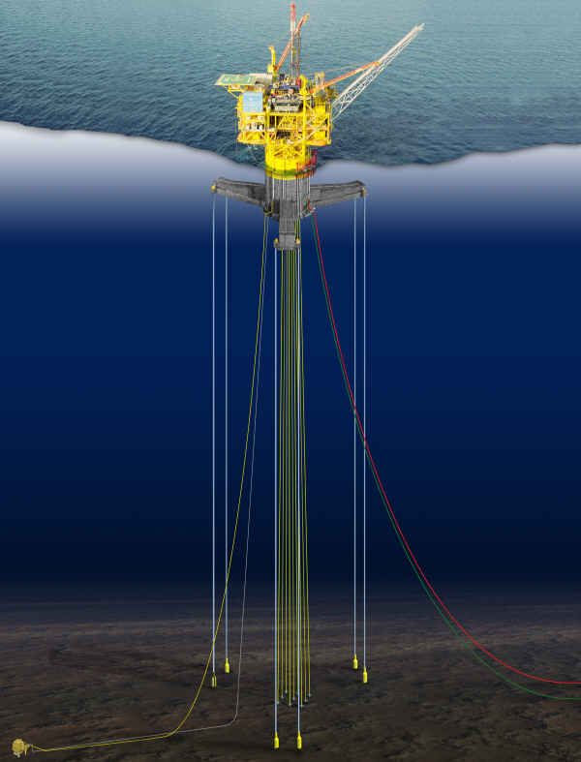
Offshore - Histórico
1961: 1° Plataforma semi-submersível (Blue Water I - Shell)
1972 – Profundidades próximas dos 60m
1975: Profundidade de 300m com plataformas fixas.
1983: Primeira TLP.
1984: Produção offshore ultrapassa 14 MMb/d (26% da produção de óleo mundial)
1985: Crise Mundial do Petróleo (US$ 10,00 por barril)
1988: Perfuração atinge 2.280m.

Slide 5
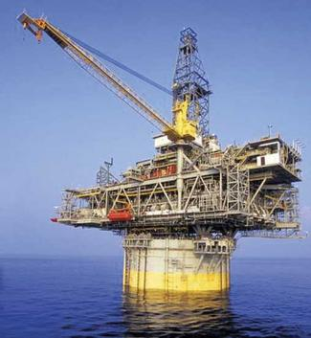
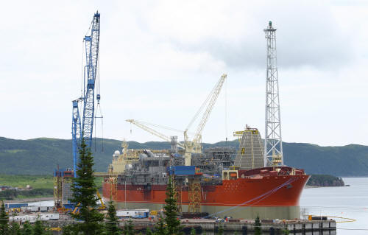
Offshore - Histórico
1988 – Plataforma fixa instalada a 410 metros de profundidade.
1991 – Brasil atinge a marca de exploração a 720 m de profundidade.
1993 – Petrobras encomenda árvores de natal para 1800 m de profundidade.
1996 – Instalada a primeira plataforma do tipo SPAR.
1999 – Brasil produz óleo e gás em profundidades de 1.800m.
2004 – Produção no GM à 2.300m de profundidade.

Slide 6
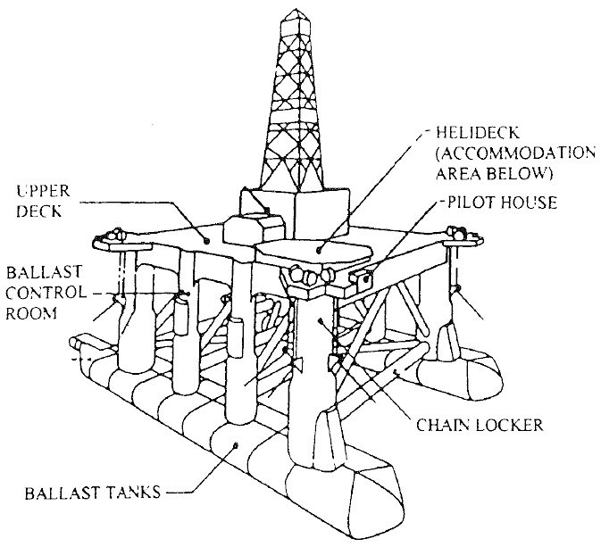
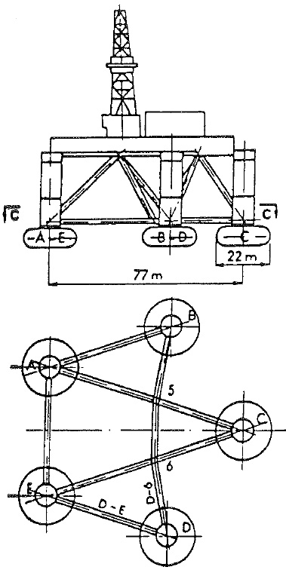
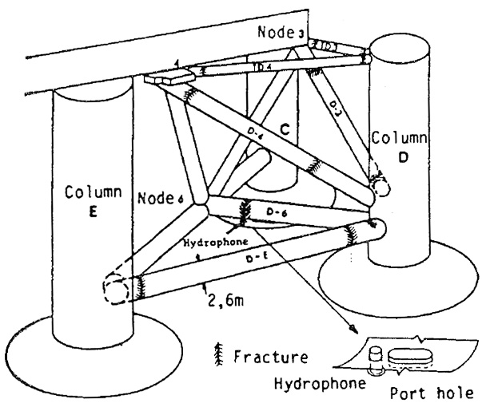
Offshore - Acidentes
123 fatalidades
1982: Ocean Ranger, Newfoundland (Canada)
Semi-submersível de perfuração
84 mortos
Eventos: Onda, janela sala de controle (coluna abaixo do convés), sistema elétrico inoperante,
Uso válvulas de lastreamento (abrir em vez de fechar),
Inclinação, alagamento progressivo compartimento de amarras.
1980: Alexander P. Keilland, Costa Norueguesa, Mar do Norte
Semi-submersível: Acomodações;
Erros de projeto (fissura inicial hidrofone, requisitos de fadiga), de fabricação e operacional (omissão);
123 fatalidades.
Notes:
1980 - Alexander P Keilland, Costa Norueguesa, Mar do Norte ocorrencia de erros de projeto (fissura inicial hidrofone, requsitos de fadiga , fabricacao e operacional) e omissoes

Slide 7
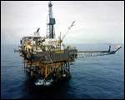
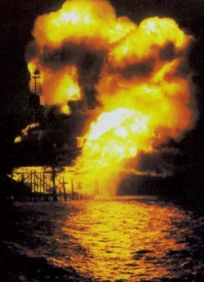
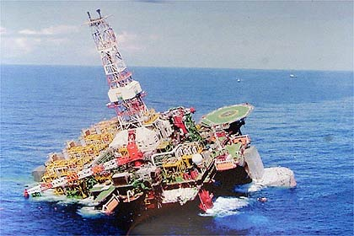
Offshore - Acidentes
1988: Plataforma Piper Alpha, Aberdeen (UK) - Mar do Norte.
Operada pela Occidental Petroleum e Texaco.
Matou 167 homens, 62 sobreviveram.
Falha bomba condensado, remoção da válvula de segurança para manutenção, escape da gás (explosão)
Fator humano: Deficiência comunicação entre pessoal manutenção e sala de controle.
Março 2001: Petrobras P-36, Bacia de Campos
Maior sistema de produção flutuante,
10 vidas.

Slide 8
Exemplo: Sistema Offshore
Planta de Produção
Sistema Flutuante
Riser e Amarração
Sistema Submerso
(árvore de natal, cabeça de poço e manifold)
Reservatório
Óleo & Gás

Slide 9
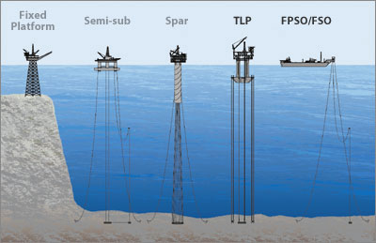
Tipos de plataformas
Flutuantes
Semisubmersíveis
SPAR’s
FPSO’s (Navios)
Mono-Colunas
Complacentes
TLPs,
Torres Complacentes
Plataformas fixas
Jaqueta
Gravidade
Auto-elevatórias (Jackup)

Slide 10
Tipos de plataformas

Slide 11
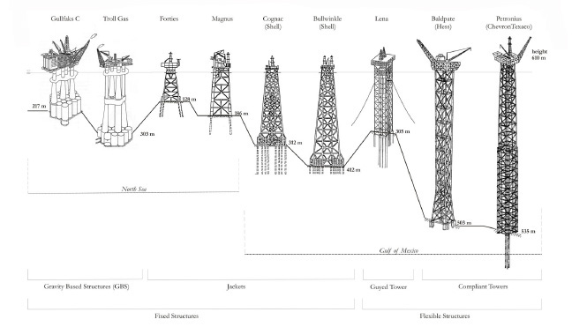
Plataformas fixas
Estruturas fixas no fundo mar
gravidade (apoiadas)
estaqueamento (fundeadas).
Material de Construção:
aço / concreto
Profundidade
Lâminas d’água rasas,
Profundidades médias – analisar a opção flutuante.

Slide 12
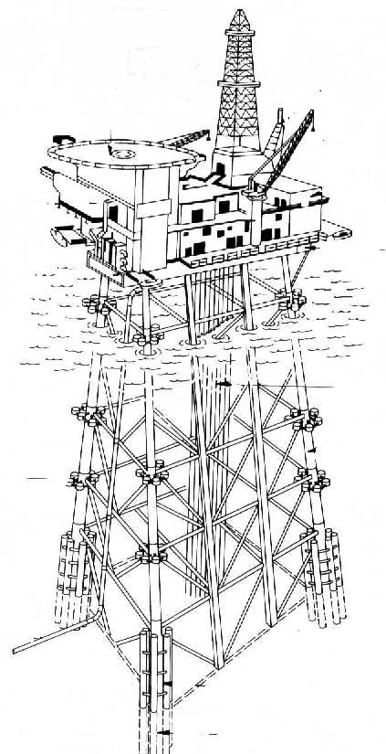
Fixas - Jaquetas
Primeiro tipo de plataforma offshore instalada.
Tipo mais comum.
Estaqueadas no fundo do mar.
Solução ideal águas rasas/médias
Casos até de 412 m de profundidade (GoM).
Estrutura principal tridimensional
Pernas servem de guias para as estacas
Superestrutura de aço
Operação
Isolada (com oleodutos)
Com navio acoplado

Slide 13
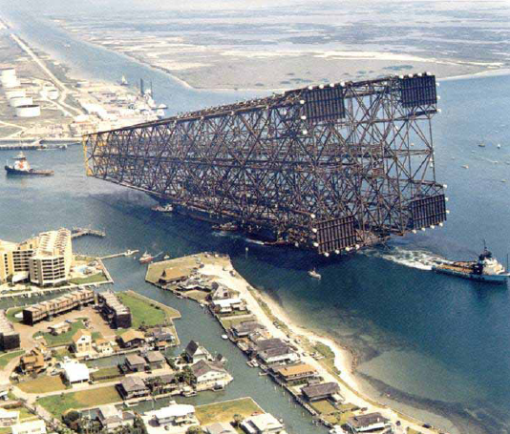
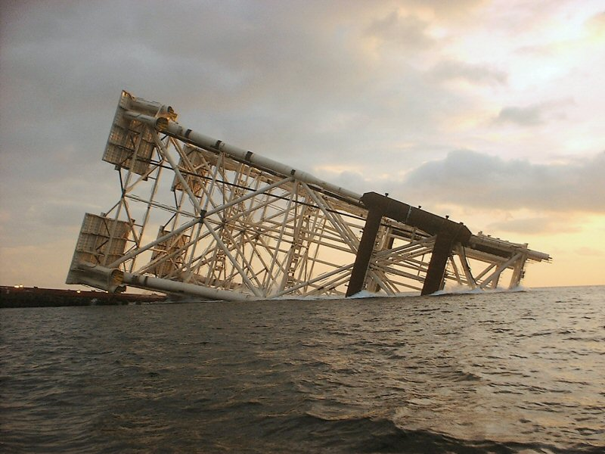
Fixas - Jaquetas
Esforços Principais:
Correntes , Ondas e Vento
Peso próprio
Perfuração do Solo
Prospecção de Petróleo
Transporte:
Grandes: arrastadas por flutuadores
Pequenas (até 50m) : içadas
Instalação:
Erguimento
Lançamento
Flutuação
Estaqueamento
Colocação da superestrutura

Slide 14
Fixas - Jaquetas

Slide 15
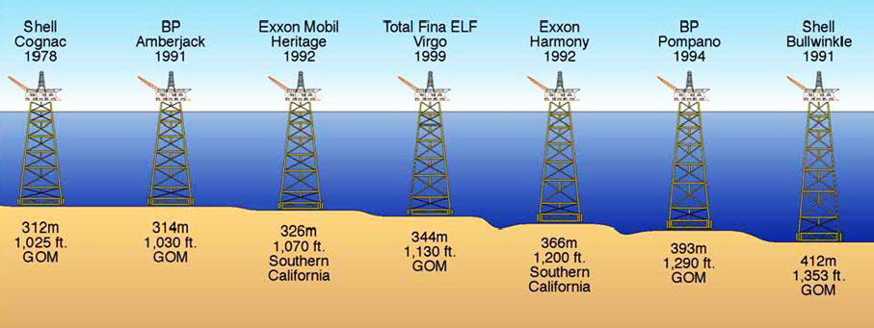
Fixas - Jaquetas
Exemplos

Slide 16
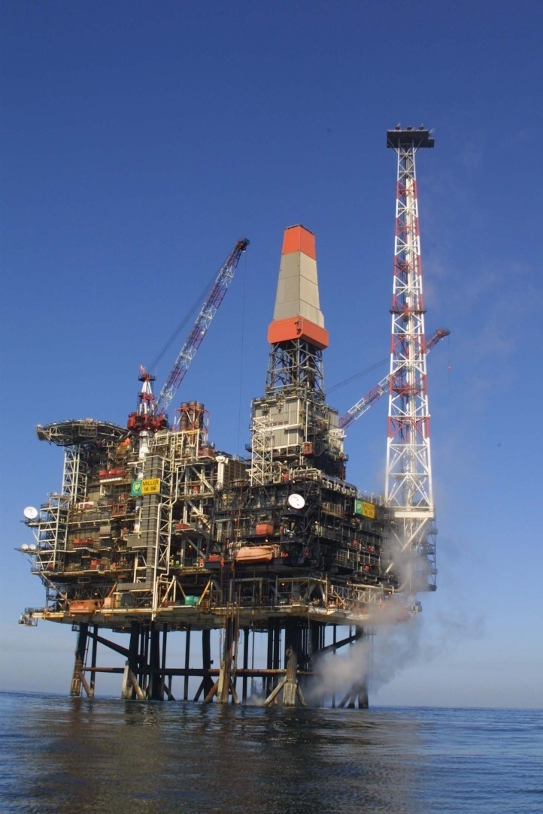
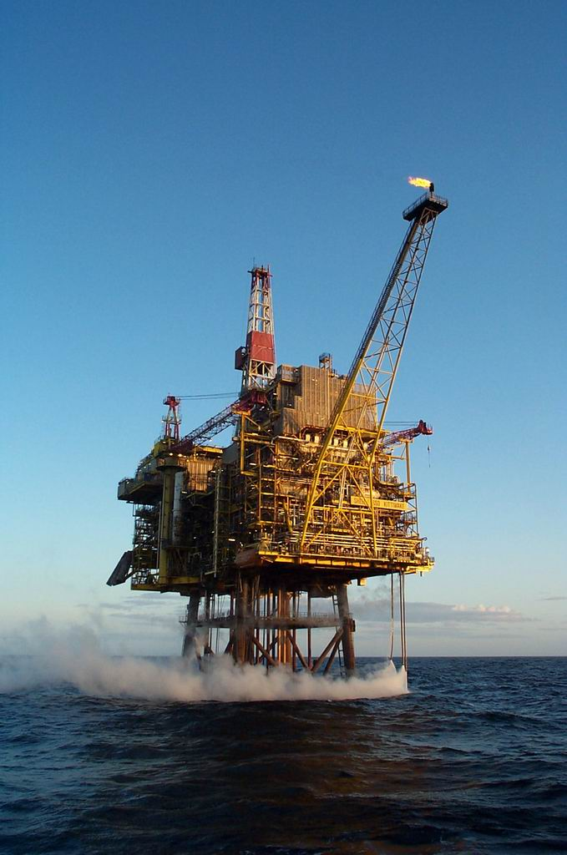
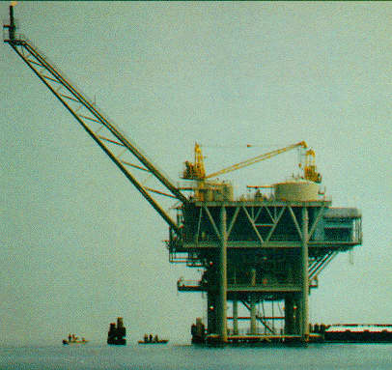
Fixas - Jaquetas

Slide 17
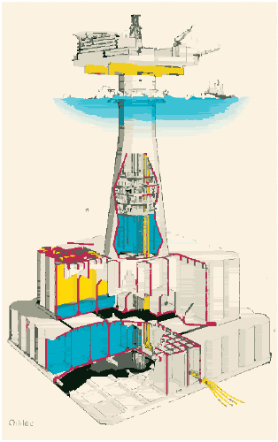
Fixas - Gravidade
GBS – Gravity Base Structure
Apoio no fundo do mar peso próprio.
Estruturas submarinas compostas de tanques de armazenamento (lastro ou óleo).
Baixas profundidades
Condições ambientais severas.
Mar do Norte (maioria) e regiões árticas.
Construídas em concreto protendido, em peça única.
Transporte e posicionamento complexo.
Acidente com a unidade Sleipner A.

Slide 18
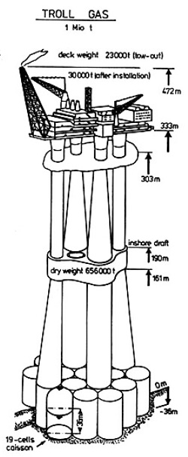
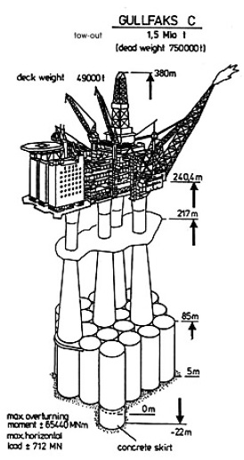
Fixas - Gravidade
Exemplos:

Slide 19
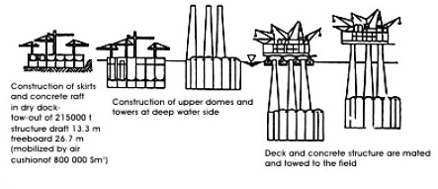
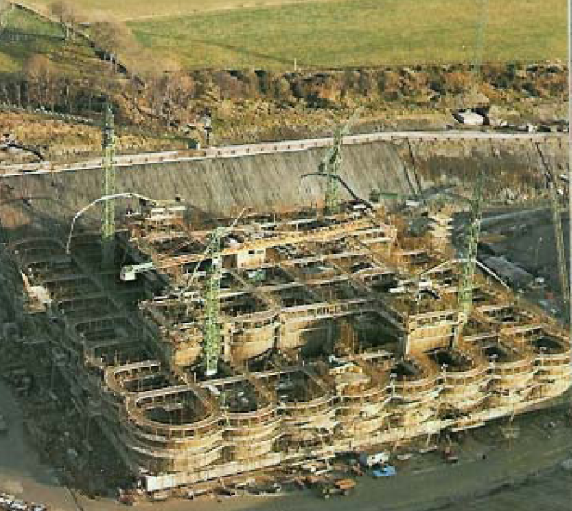
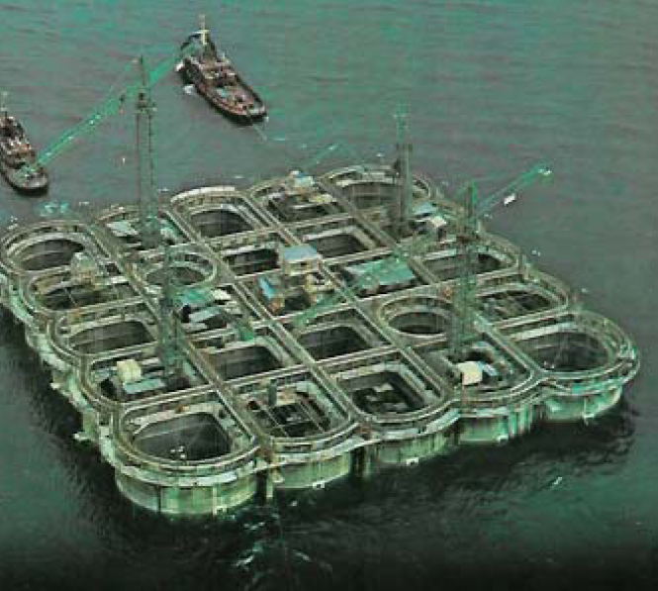
Fixas - Gravidade
Concretagem dos tanques no continente
Transporte dos tanques (parcialmente afundados)‏

Slide 20
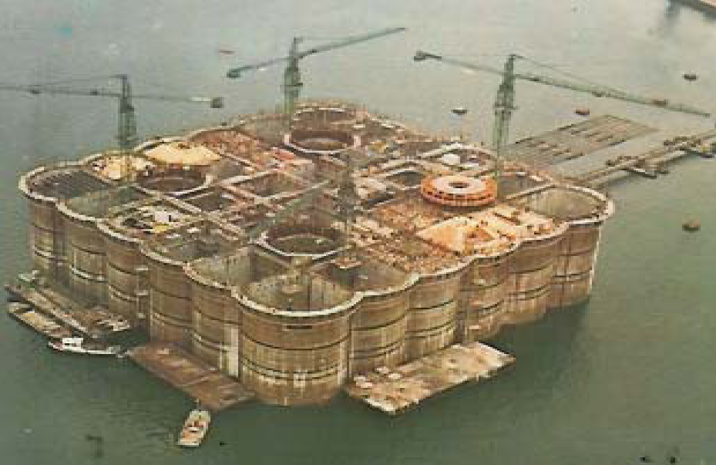
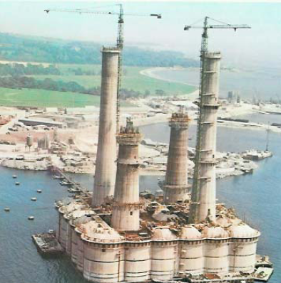
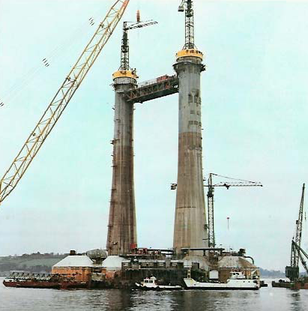
Fixas - Gravidade
Continuação da construção dos tanques
Construção das colunas

Slide 21
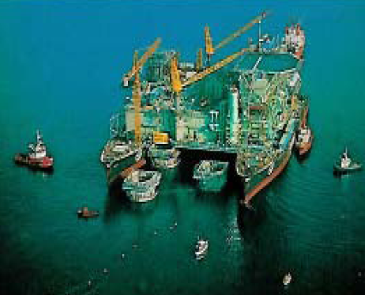
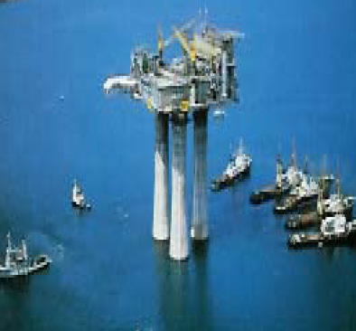
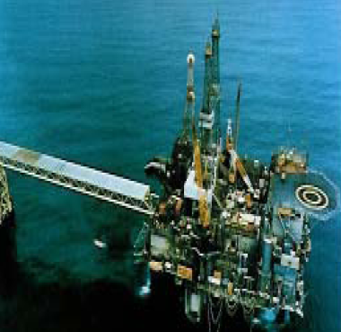
Fixas - Gravidade
Transporte e montagem das superestruturas

Slide 22
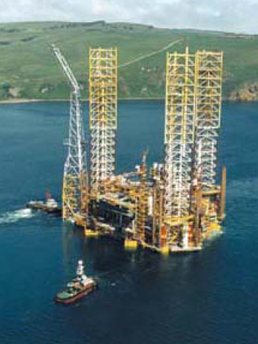
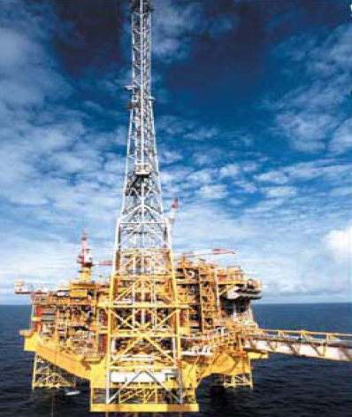
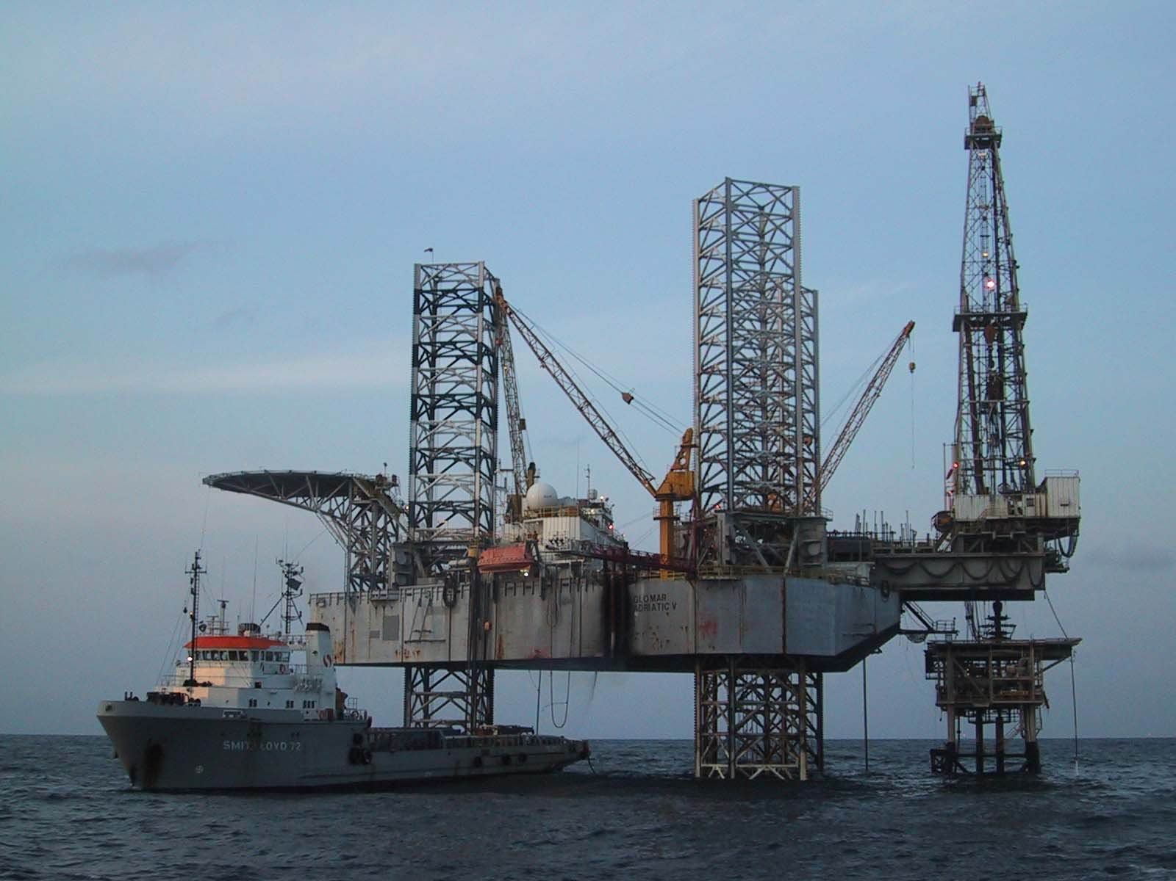
Fixas - Auto-Elevatórias
Unidades móveis:
Pernas se elevam para navegação
Pernas apoiam-se no fundo para operação
Pernas
Cilindros
Treliçadas: mais resistentes à flambagem e “transparentes” às ondas, melhor para águas.
Águas rasas (entre 10 e 110m)
Solução barata e de grande flexibilidade (móvel).
Aplicada para:
Perfuração
Complementação
Exploração em campos de reservas pequenas
18 jack up´s em operação no mundo (2000)

Slide 23
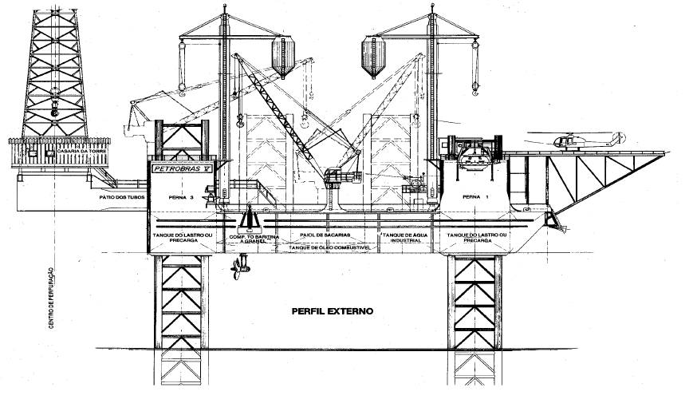
Fixas - Auto-Elevatórias

Slide 24
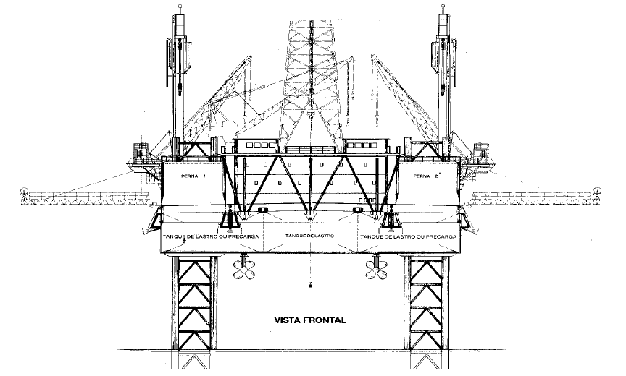
Fixas - Auto-Elevatórias

Slide 25
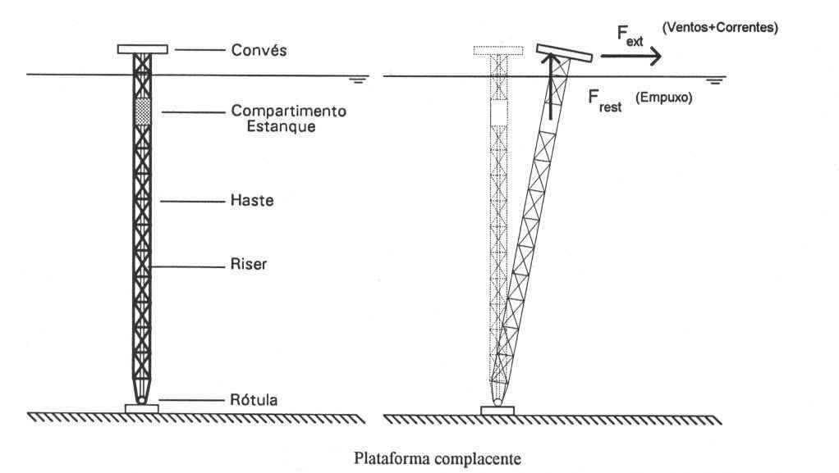
Torres Complacentes
Pivotadas (rótula base estrutura, fixa leito marinho).
Não oferece grandes resistências às forças externas.
Compartimento estanque (parte superior – restauração).
Estabilidade (“João Bobo” invertido).
Estrutura treliçada, seção quadrada (diferente jaquetas – pirâmide): diminuição de custo.

Slide 26
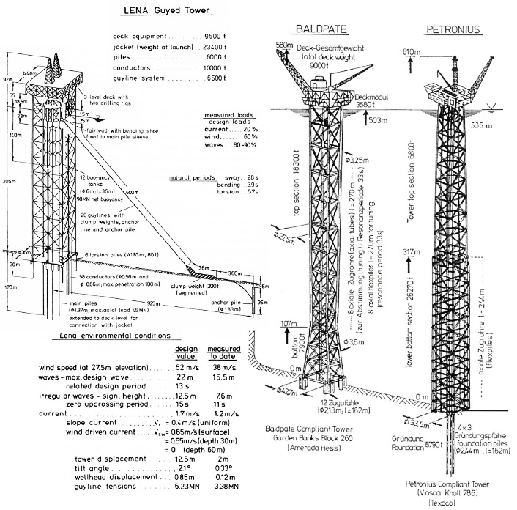
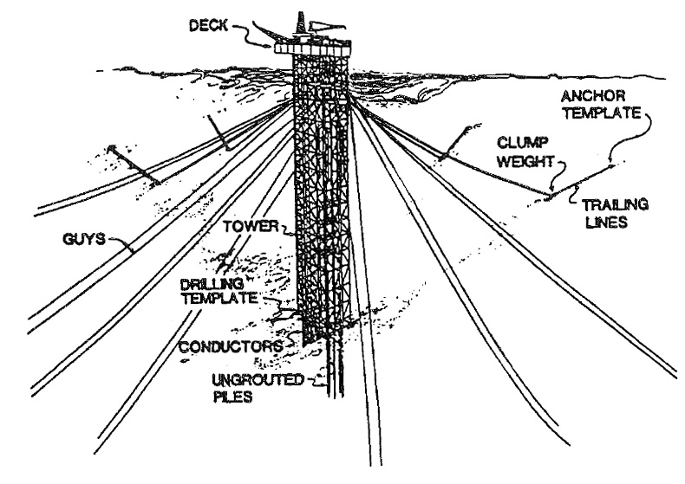
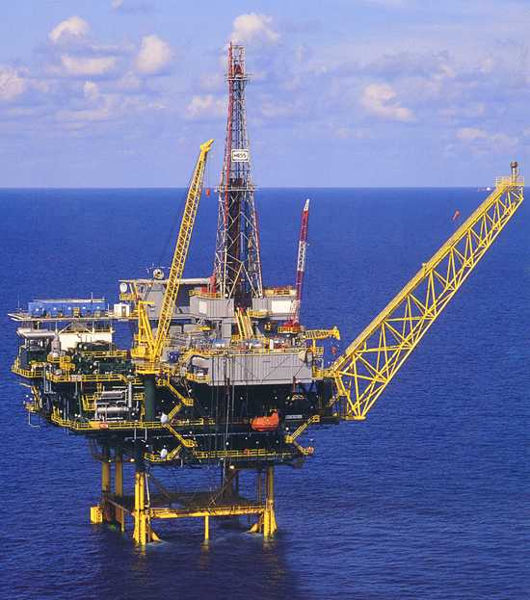
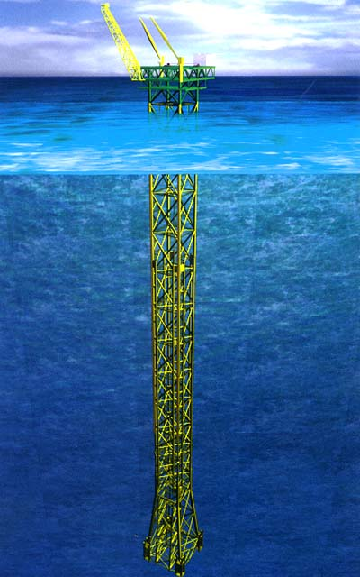
Torres Complacentes
Flexibilidade garantida pela haste.
Desvantagens:
Menor capacidade de carga no convés que a jaqueta.

Slide 27
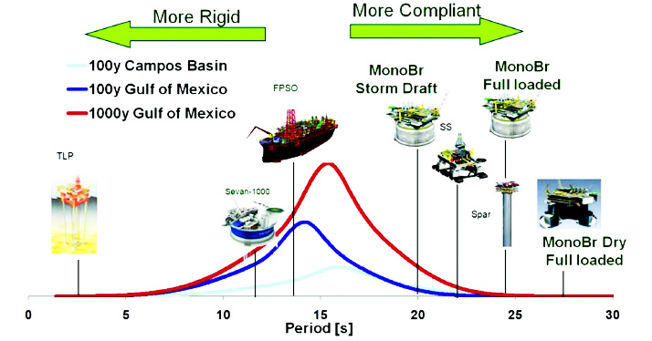
Estruturas Flutuantes

Slide 28
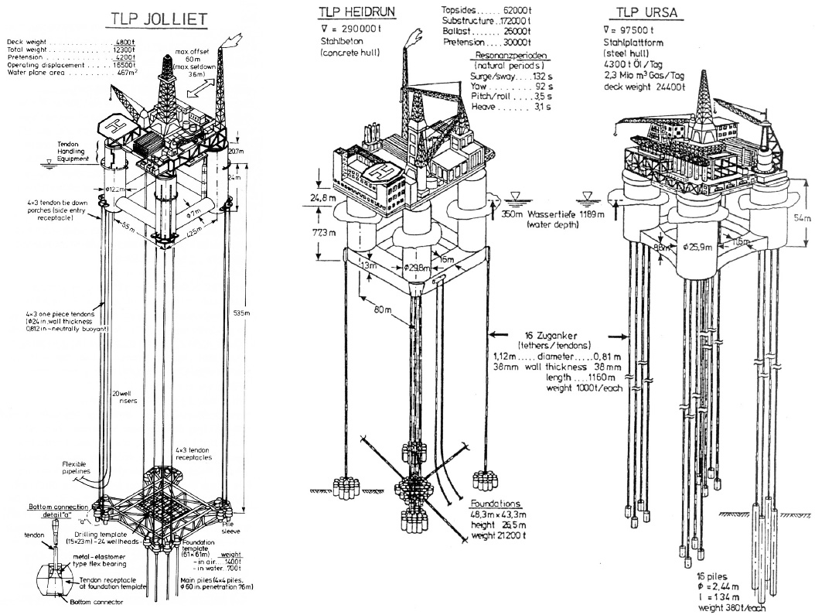
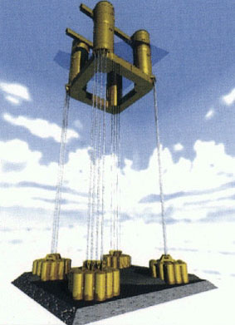
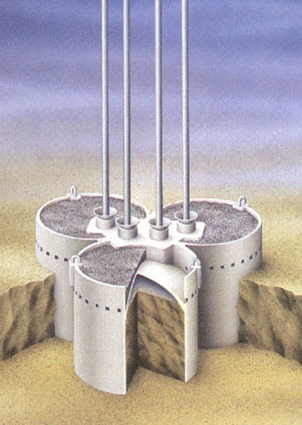
TLP – Tension Leg Platform
TLP’s convencionais: Flutuadores horizontais (pontoons) e colunas.
Volume deslocado: colunas > pontoons.
Diminuir forças de excitação - evitar compressão tendões.
Movimentos de primeira ordem no plano vertical (heave, roll e pitch) são limitados.

Slide 29
TLP – Tension Leg Platform
Tendões (Tethers)
Permitem utilização de risers rígidos (sistema de compensação de movimentos e tracionamento de risers - absorver movimento de set-down).
Limitação do passeio horizontal (offset): ~ 10% LDA; liberdade angular no máximo de 10 graus para cada lado.
Período natural de heave: entre 2 s e 4 s (semi-sub’s >20 s)
Mínimo de 2 e máximo de 4 tendões por coluna.
Em operação tração no tendões o mais constante possível(faixa permissível).

Slide 30
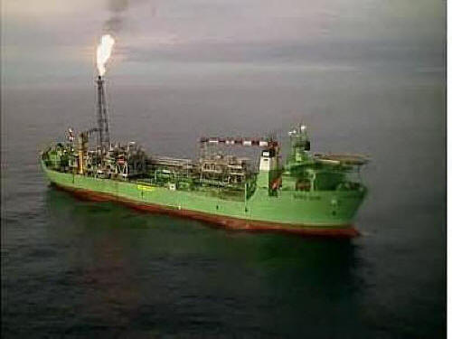
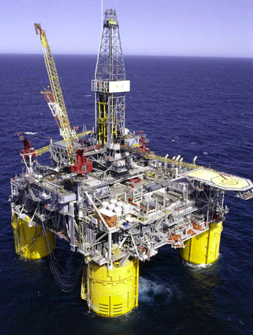
Plataformas Flutuantes
Estruturas sem vínculos com o fundo do mar
Movimentação livre no plano vertical sob a ação de ondas e outros agentes ambientais
Manutenção da posição garantida por linhas de ancoragem compostas de cabos de aço, cabos de material sintético ou amarras (sem rigidez flexional)
Tipos de UEP’s(Unidades Estacionárias de Produção:
Semi-submersíveis
Spar
FPSO (Floating Production Storage and Offloading System)
Mono-colunas

Slide 31
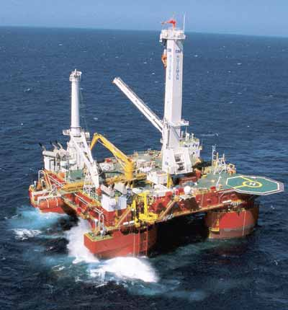
Flutuantes - Semi-Sub’s
Estruturas flutuantes (calado regulado por lastro)
Composta de Pontoons e Colunas
Pequena capacidade de armazenamento.
Pequena área de flutuação e deslocamento (comparado navio)
Grandes lâminas d‘água.
Capacidade simultânea de produção e perfuração.
Facilidade de remoção e reutilização.

Slide 32
Flutuantes - Semi-Sub’s

Slide 33
Flutuantes – SPAR’s
Estrutura: Secção transversal circular, flutua verticalmente (tanques estanques), CG baixo
Tecnologia desde 1965: pesquisas oceanográficas, suporte telecomunicações, bóias de armazenamento e transferência de petróleo.
1987: Edward Horton patenteou SPAR específica
Perfuração e produção em águas profundas.
Principal característica: baixo movimento de heave (grande calado)
Efeito ondas diminui com profundidade.
Alto movimento de surge (grande área exposta)
Diferença na distribuição de pressão ao longo do casco
Efeito correnteza - VIM .

Slide 34
Flutuantes – SPAR’s
Tipos

Slide 35
Flutuantes – SPAR’s
Aplicações possíveis:
Heliponto flutuante (baixos movimentos de heave)‏
Terminal de transferência de óleo offshore
Terminal de armazenamento de óleo (capacidade para grandes volumes de óleo)‏
Produção de petróleo com completação seca.
Perfuração de poços.
Combinação de duas ou mais funções.

Slide 36
Flutuantes – Truss Spar’s
Spar convencional: casco contínuo (do topo à quilha)
Truss-Spar: estruturas reticuladas ou treliçadas conexão entre tanques de flutuação do topo e do fundo
Redução
peso estrutural
tempo e custo de fabricação.
ação da corrente sobre o casco (transparente), sistema de ancoragem menos robusto

Slide 37
Flutuantes - FPSO
“FPSO”: Floating, Production, Storage and Offloading.
Sistema flutuante de produção
Planta de processo / risers suportados navios, balsas ou similares.
Unidade de produção: Forma de navio (armazena óleo em seu casco)
1976: Primeiro FPSO
Shell
Campo de Castellon, Espanha
Conversão petroleiro de 60.000 DWT.

Slide 38
Flutuantes - FPSO
Década de 70: Costa Brasileira, Costa Africana, Mar Mediterrâneo e Mar da Ásia (predominantemente)
Década de 80: Aumento e sofisticação das unidades e abrangência mundial (Exceto Golfo do México)
Disponibilidade de petroleiros relativamente novos e a preços atraentes.
Desenvolvimento contínuo da tecnologia de swivels, risers flexíveis e de sistemas submarinos.

Slide 39
Flutuantes - FPSO
Produção de Gás
Exportação via gasoduto (quando disponível)
consumo a bordo
excedente
queimado
re-injetado no reservatório.
Estrutura móvel: re-alocação ou re-utilização (possibilidade de arrendamento)
Tendência: cascos específicos para FPSO (Ex: FPSOBR)‏
Desvantagem:
FPSO’s convertidos: problemas (fadiga, manu-tenção, etc.).

Slide 40
Flutuantes - FPSO
Vantagens sobre semi-sub’s e TLP’s ($)
Excesso de área no convés - alta capacidade de carga.
Estabilidade
Menor corrosão - menor área estrutural exposta
Arranjos dos equipamentos mais simples.
Grande armazenamento - aplicação em locações remotas (não requer infra-estrutura local para escoamento da produção).
Semi-Sub: sem armazenamento – unidade FSO.
Regras e classificadoras
Indústria Naval: brandas e padronizadas (as tradicionais)
Indústria Offshore: variadas (classificadoras, autoridades estatuárias, companhias de petróleo)

Slide 41
Flutuantes - FPSO
Vantagens sobre semi-sub’s e TLP’s ($)
Tempo de projeto e construção curtos
Estaleiros – otimizados para construção de navios
TLP’s e Semi-sub’s – projetos isolados (caso a caso).
Conversões de navios (tempo e custo menor ainda)
Custo de Matéria Prima
TLP’s e Semi-sub’s : concentração de esforços em estruturas pequenas (Ex:bracings e viga de convés) – necessidade de materiais de maior resistência ($)
VLCC
TLP
SEMI-SUB
Custo por tonelada de deslocamento (US$)‏
250
8600
5600
Custo por tonelada de peso leve (US$)‏
2500
14000
19000

Slide 42
Flutuantes - FPSO
Exemplo de navio convertido: Esso SABA – FPSO Brasil

Slide 43
Monocoluna
SEVAN
Grande capacidade de armazenamento

Slide 44
Monocoluna - Moonpool
MonoBR
Completação Seca

